Slide 1
圖片前處理
Manual crop(for Unet, predict)
Annotation sop(for Unet)

Slide 2
Manual crop
iPhone Data才需要

Slide 3
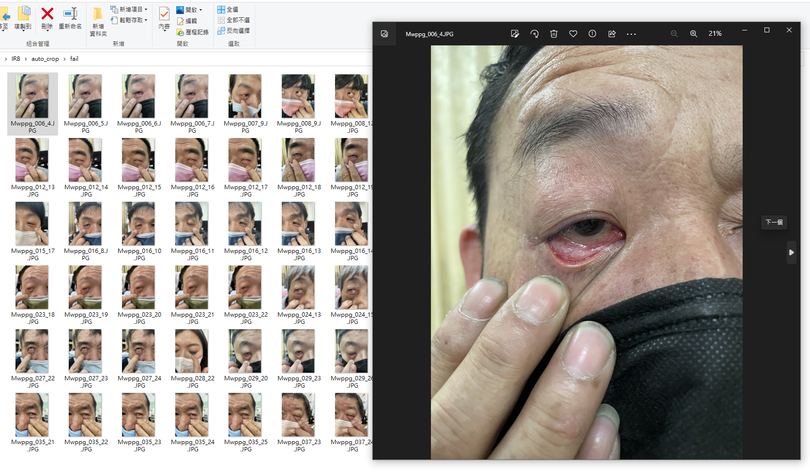
打開圖片選圖片編輯器

Slide 4
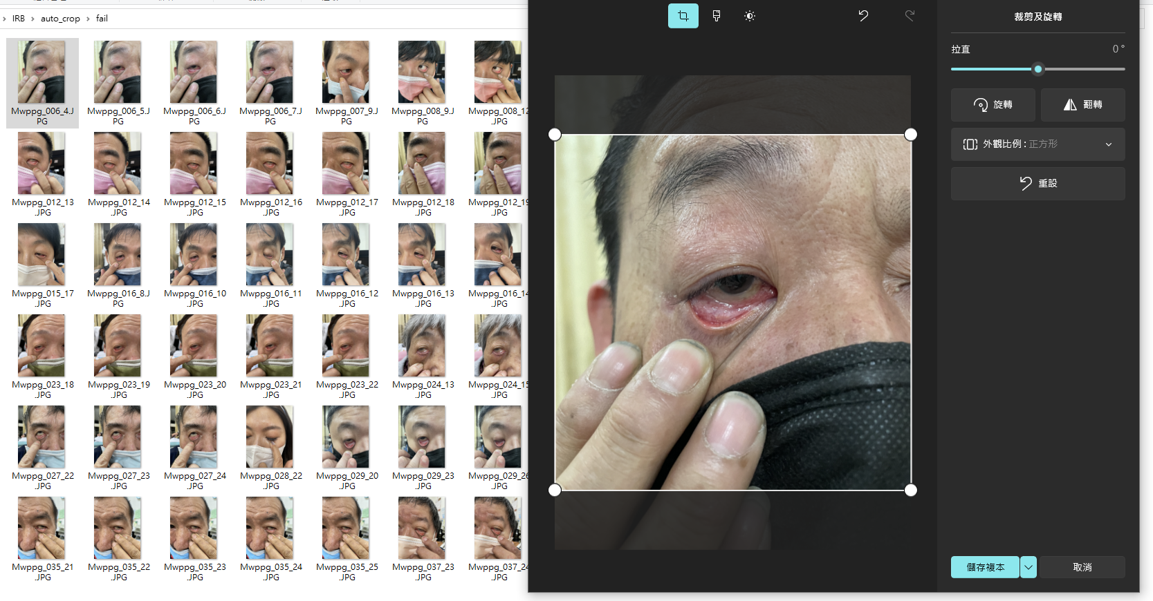
外觀比例選擇正方形

Slide 5
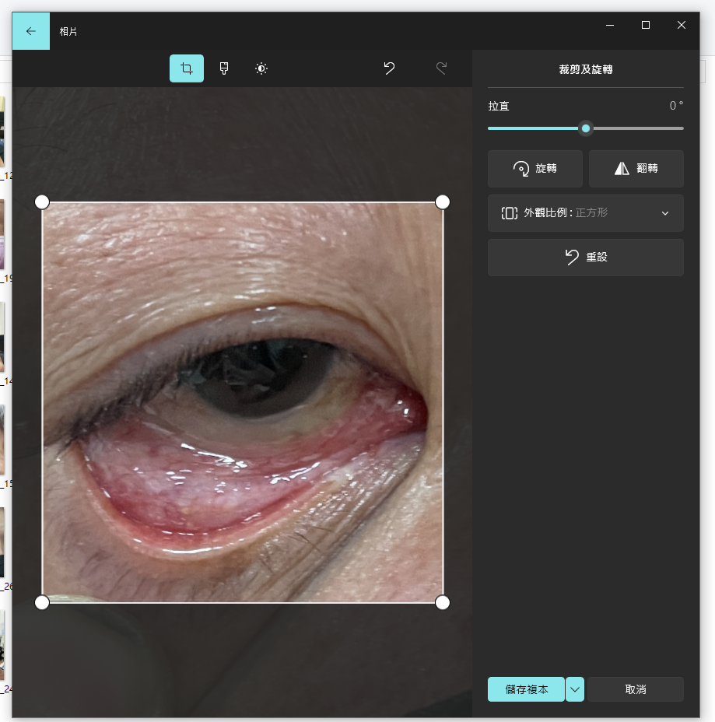
調整成範圍至只有眼睛和眼瞼

Slide 6
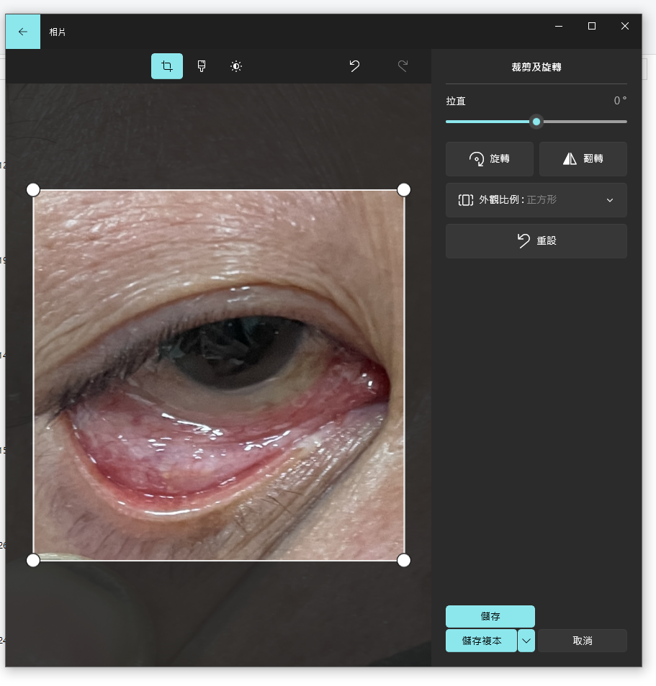
儲存

Slide 7
Annotation sop
For U-net dataset

Slide 8
標記流程說明​
標記項目:眼瞼(藍色#0000ff)、背景(紅色#ff0000)
標記流程:​
  載入專案: 檔案>開啟選擇圖片(.jpg)或從資料夾拖移至視窗。​
  建立圖層: 生成一個透明圖層於原圖前面。​快捷鍵(ctrl+shift+n)
  鉛筆標記: 透過”鉛筆工具”描繪，顏色選用紅色描眼瞼邊框。
  背景填色:輪廓描繪完成後，透過”填色工具”填入紅色。​
  眼瞼填色:快捷鍵X切換顏色，透過”填色工具”填入藍色。
  存檔: 以圖片型式匯出(.png)。快捷鍵(ctrl+e)

Slide 9
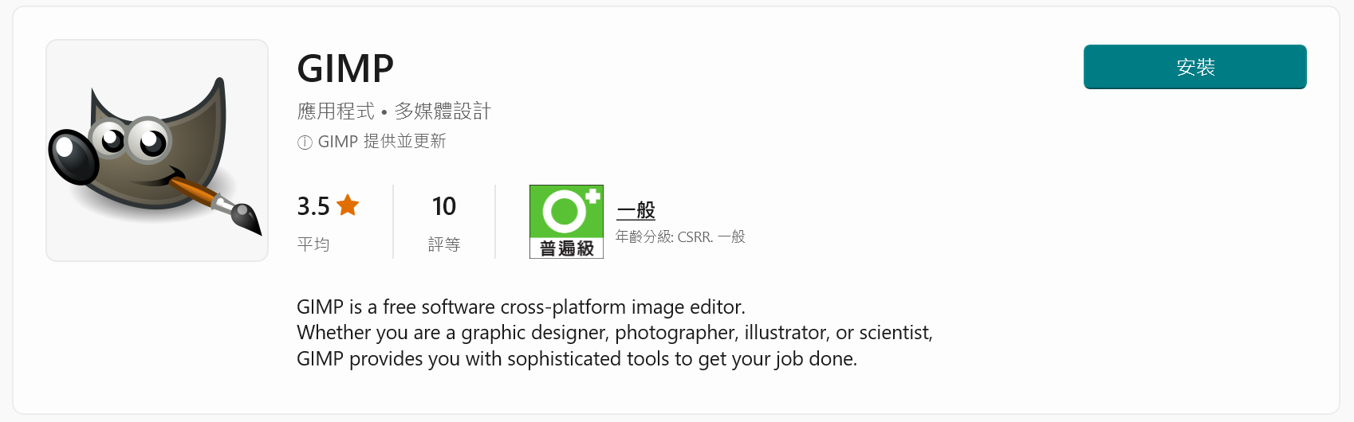
安裝gimp

Slide 10
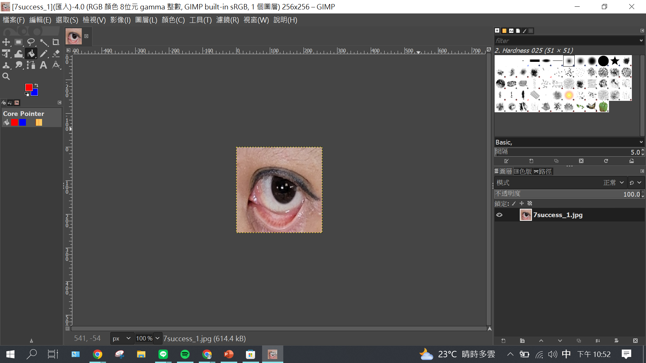
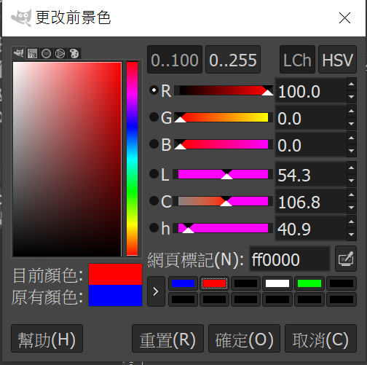
工具說明
填色、鉛筆
選取顏色
藍色 0000ff
紅色 ff0000

Slide 11
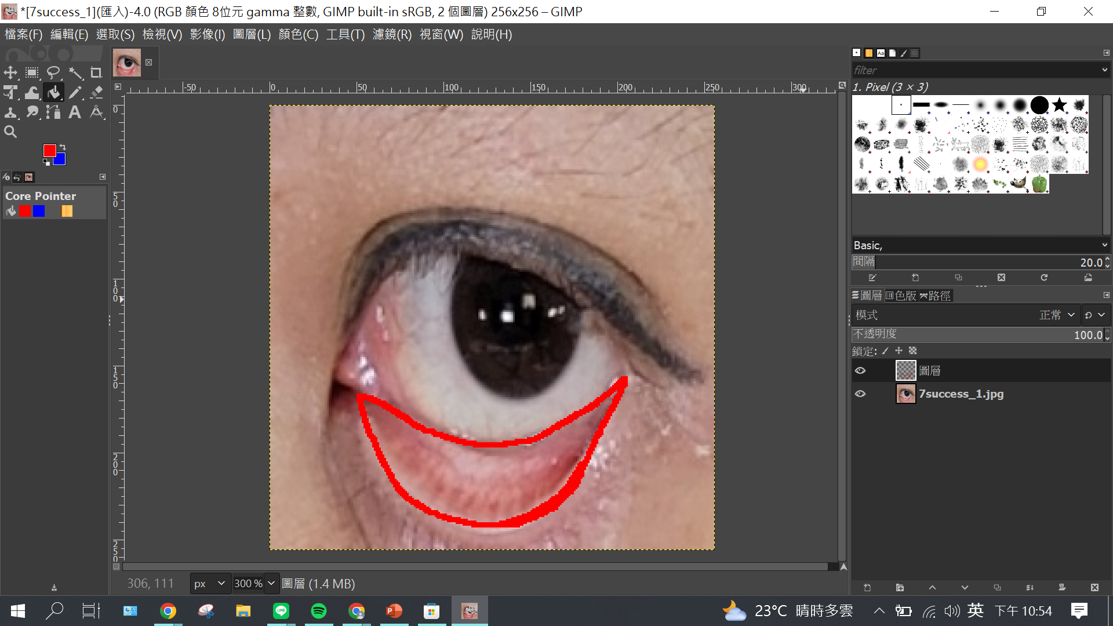
載入專案&新增圖層
檔案>開啟選擇圖片(.jpg)或從資料夾拖移至視窗
建立圖層: 生成一個透明圖層於原圖前面。​快捷鍵(ctrl+shift+n)
一定要記得新增圖層，否則無法填色!

Slide 12
鉛筆標記
透過”鉛筆工具”描繪，顏色選用紅色描眼瞼邊框。
眼瞼的範圍不包含眼白邊緣、下睫毛邊緣。

Slide 13
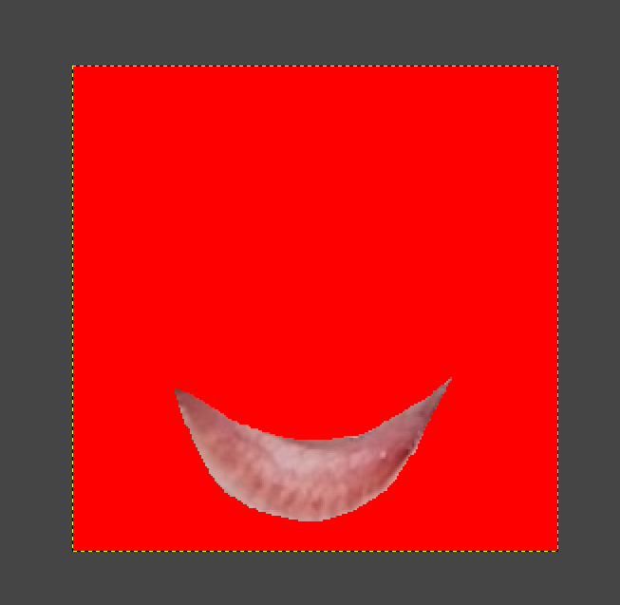
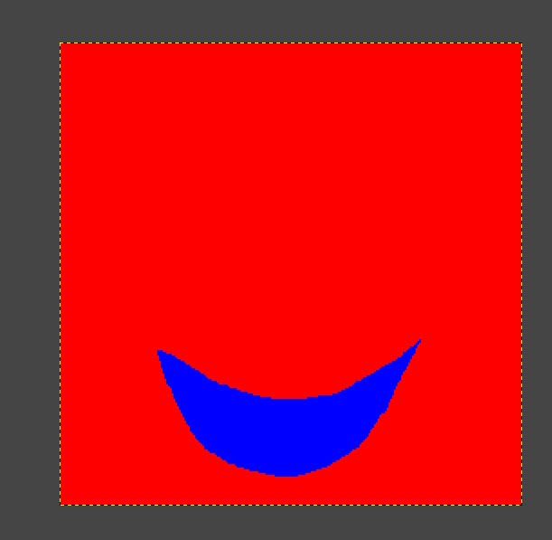
填色
背景填色:輪廓描繪完成後，透過”填色工具”填入紅色。
眼瞼填色:快捷鍵X切換顏色，透過”填色工具”填入藍色。

Slide 14
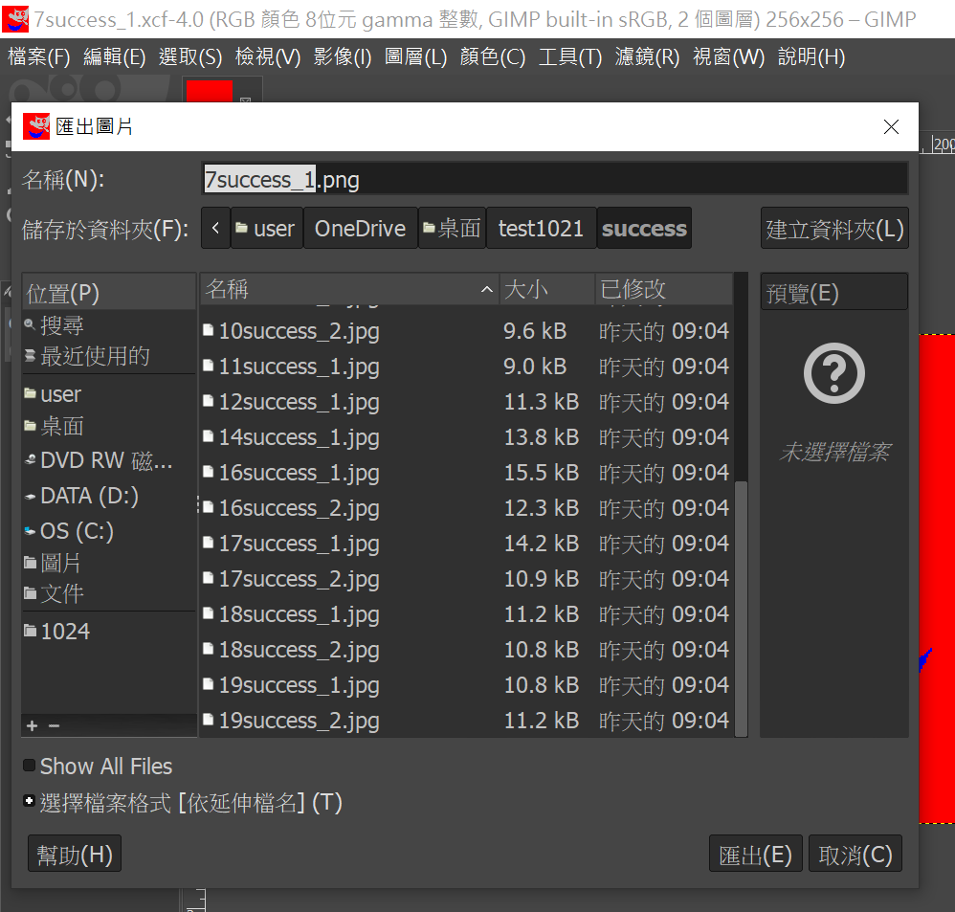
儲存檔案
存檔: 以圖片型式匯出(.png)。快捷鍵(ctrl+e)
此檔名會跟匯入圖片相同，副檔名為png

Slide 15
End

